Slide 1
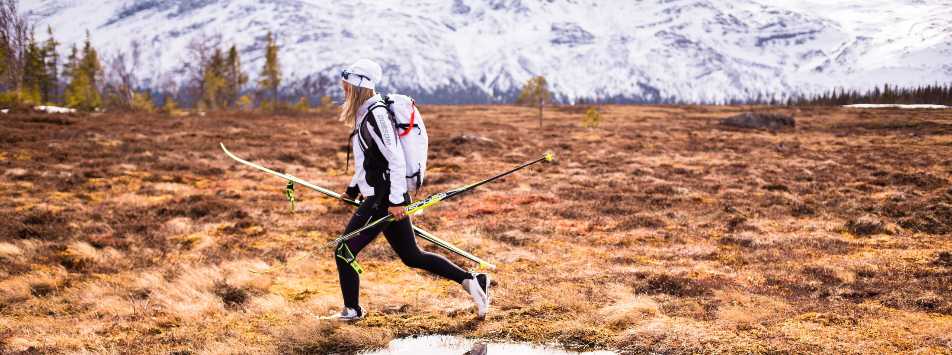
Mistra Sport & Outdoors
Toward Sustainable Solutions

Slide 2
Spelregler
Mick på när vi pratar, annars avstängd
Frågor i chatten – tålamod
Tekniska frågor ring Tony 010-142 86 67
Delta aktivt
Parkerade frågor
Mötet spelas in

Slide 3
Idag...
Presentation av alla deltagare
Vad är Mistra Sport & Outdoors och vårt arbetssätt?
Frågor och svar kring forskningsteman och kommunikation
Ge inspel till utmaningar
Bensträckare
Hur kan samverkanspartners vara delaktiga?
Några röster om Mistra Sport & Outdoors
Corona - behöver vi göra något redan nu?
Vad händer framöver?

Slide 4
Vem är du?
Vad ser du mest fram emot med programmet?
Vad är du mest nyfiken på i Mistra Sport & Outdoors?

Slide 5
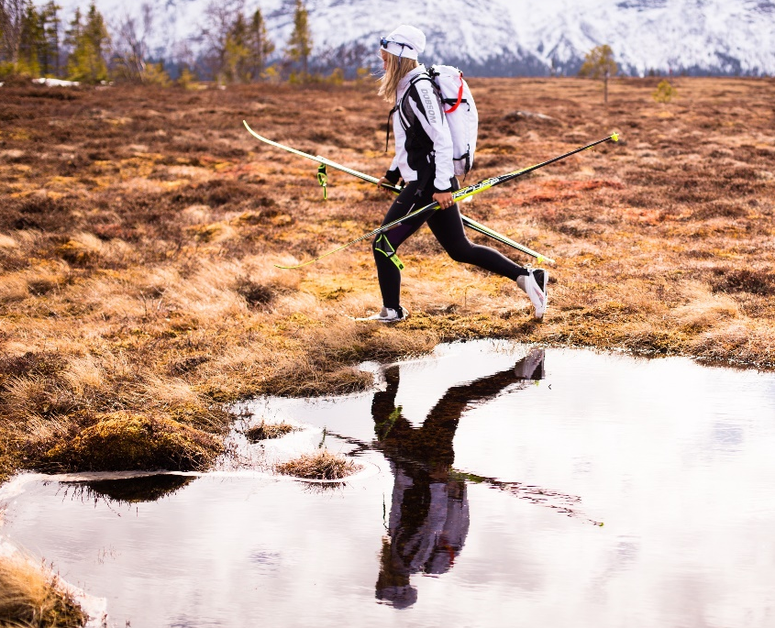
Mistra Sport & Outdoors
Forsknings- och samverkansprogram kring idrott, friluftsliv och miljö.
Forskningen tillsammans med organisationer, företag och myndigheter inom idrott, friluftsliv och miljö skapar ny kunskap och lösningar för en hållbar utveckling.

Slide 6
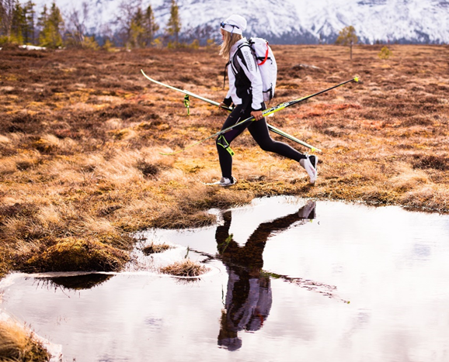
Mistra Sport & Outdoors
April 2020 – mars 2024
7 universitet/högskolor
5+18 partners
25 forskare, 6 post-doc, 8 doktorander
Programchef, samverkansledare, kommunikatör, administratör
Totalt 70 miljoner kr under fyra år (Mistra 54 mkr, partners 16 mkr)
Möjlighet till finansiering i ytterligare fyra år

Slide 7
Långsiktiga mål (2028)
Tillsammans ska vi:
Skapa världsledande forskning för att hitta och genomföra hållbara lösningar i praktiken
Starta en rörelse för en hållbar utveckling
Verka för att etablera ett nätverksbaserat utvecklingscenter för hållbara lösningar

Slide 8

”Ett forskningsprogram om idrott, friluftsliv och miljö”
Mistras utlysning: ”Programmet ska vidareutveckla kunskapen om och förståelsen för hållbarhet i relation till idrott och friluftsliv och i betydande omfattning bidra till minskad negativ miljöpåverkan och till en hållbar samhällsomvandling.”
>> ”Vi tar utgångspunkt i miljöutmaningarna för att finna lösningar som bidrar till en ökad hållbarhet”

Slide 9

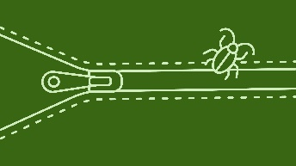




Sex forskningsteman
Kunskap och omvandling
Hållbara transportlösningar
Hållbar användning av mark och vatten
Material och hållbar utrustning
Hållbara evenemang
Beteenden, styrmedel och utveckling

Slide 10
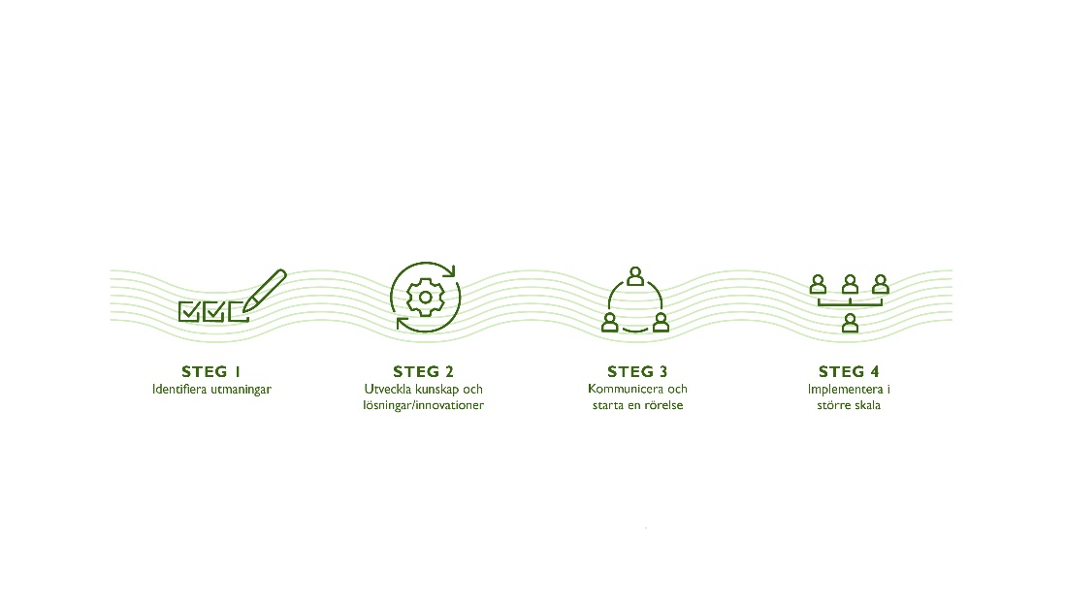
Samverkan
Identifiera utmaningar
Utveckla kunskap och lösningar/innovationer
Delta i arbetsgrupper om att skapa rörelse + utvecklingscenter
Kommunicera resultat av forskning och samverkan

Slide 11
Styrelsen
Eva Thörnelöf, Ordförande
Peter Mattsson, Utvecklingschef, Riksidrottsförbundet
Ulf Silvander, Generalsekreterare, Svenskt Friluftsliv
Christiane Dolva Törnberg, Hållbarhetsansvarig, Fjällräven
Maria Johansson, Professor, Lunds Tekniska Högskola
> Stöd för programchefen i arbetet
> Ledamöterna är användare av forskningsresultaten
> Aktivt användarperspektiv under hela programperioden

Slide 12

Mistra som finansiär
Stiftelsen för miljöstrategisk forskning (Mistra), har till ändamål att stödja forskning av strategisk betydelse för en god livsmiljö.
Ska främja utvecklingen av starka forskningsmiljöer av högsta internationella klass
Forskningen skall ha betydelse för lösandet av viktiga miljöproblem och för en miljöanpassad samhällsutveckling
Gränsöverskridande – över ämnesdiscipliner, mellan forskning och övriga samhället

Slide 13





Nätverk av forskare
Mittuniversitetet leder programmet (programvärd) som genomförs i samarbete med forskare från:

Slide 14





Samverkan och partners
Plus flera specialidrottsförbund, Friluftsfrämjandet, Svenska Turistföreningen, eventarrangörer, kommuner med flera.

Slide 15
Samverkan – vårt arbetssätt

Slide 16
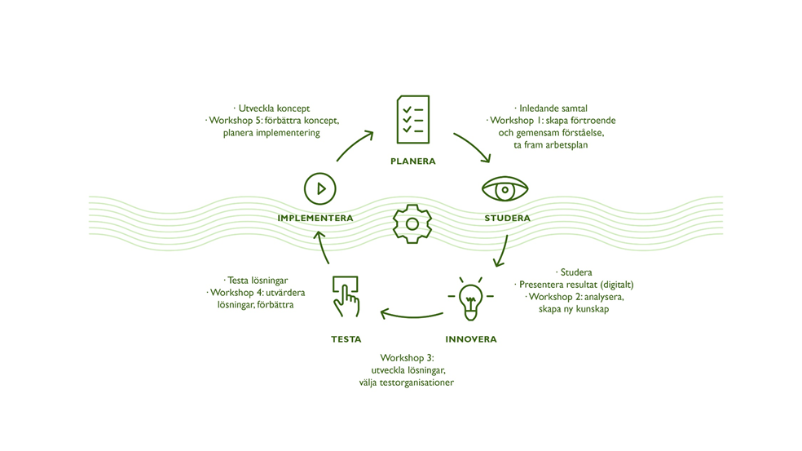
Ta fram kunskap och lösningar

Slide 17
Hur kan samverkanspartners vara delaktiga?
Ta del av kunskap och lösningar via filmer, blogg, webbsändningar
Dela resultat och lösningar
Identifiera utmaningar
Hitta lösningar och utveckla kunskap
Starta en rörelse för hållbar utveckling
Forskare intresserade av att samarbeta

Slide 18
Vad är det viktigaste du tar med dig från idag?

